Slide 1
www.sundhedsaftalen.rm.dk

Slide 2
Agenda
Hvad er sundhedsaftalen?
Visioner
Indsatsområder
Bærende principper for samarbejdet
Implementering og opfølgning
Organisering

Slide 3
Hvad er Sundhedsaftalen?
Sundhedsaftalen
omfatter samarbejdet mellem hospitaler, kommuner og almen praksis
fastsætter en fælles politisk retning for det tværsektorielle samarbejde
skal understøtte sammenhæng i indsatsen mellem sundhedsområdet og andre tæt forbundne velfærdsområder, herunder social-, undervisnings- og beskæftigelsesområdet
Lovbestemt - Sundhedsloven §205, bekendtgørelse og vejledning
Trådt i kraft den 1. januar 2024 – gældende til den 30. juni 2027

Slide 4
Sundhedsaftalen 2024-2027 – hvad er det for en aftale?
En politisk aftale, som fastsætter en fælles retning ml hospitaler, kommuner og almen praksis
Aftalen er dynamisk: dvs., at der løbende kan foretages politiske prioriteringer
Fokus på at prioritere få konkrete områder for at få et mere effektfuldt og enkelt grundlag for samarbejdet
Selve udmøntningen i konkrete initiativer mv. aftales og udvikles i aftaleperioden
Løbende udarbejdes samarbejdsaftaler og prøvehandlinger mm.

Slide 5
Vi står på det vi har – vi nulstiller ikke!
Det betyder:
At vi bygger ovenpå de mange indsatser og det samarbejde, der allerede foregår i det daglige ml kommune, hospital, almen praksis
At samarbejdsaftaler, og sundhedsfaglige dokumenter i værktøjskassen stadig er gældende!
At der løbende vil udarbejdes nye samarbejdsaftaler, hvor relevant
Findes på: www.sundhedsaftalen.rm.dk

Slide 6
Visioner
- Sundhedsaftalen 2024-2027
PÅ BORGERENS PRÆMISSER
Visioner
SAMMEN-HÆNG OG TRYGHED
ET SUNDHEDS-VÆSEN I BALANCE
ET NÆRT OG TILGÆNGELIGT SUNDHEDS-VÆSEN

Slide 7
Indsatsområder
- Sundhedsaftalen 2024-2027
Sammenhæng for borgere med kronisk sygdom
– med fokus på de med størst behov og størst kompleksitet
Prioriterede indsatsområder
Psykiatri og trivsel
– med fokus på børn og unges trivsel og fokus på mennesker med svær psykisk sygdom
Velfærdsteknologi, digitalisering og datadeling
– med fokus på hjemmemonitorering, digitale konsultationer og platforme samt datadeling

Slide 8
Indsatsområder
- Sundhedsaftalen 2024-2027
Målsætning:
Vi vil styrke samarbejdet om de borgere med kronisk sygdom, der har størst behov for støtte og/eller størst kompleksitet i sygdom og nedbringe antallet af akutte indlæggelser i målgruppen.

Slide 9
Målsætning:
Vi vil forbedre den mentale sundhed og mindske psykisk mistrivsel hos børn og unge i Region Midtjylland.
Målsætning:
Vi vil forbedre sundheden og sikre mere sammenhængende patientforløb for børn, unge og voksne med svær psykisk sygdom

Slide 10
Målsætning:
Vi vil sikre lettere og mere fleksible adgange til sundhedsvæsenet for borgeren gennem hjemmemonitorering og digitale konsultationer. Vi vil sikre sammenhæng i borgerens forløb gennem digital kommunikation og datadeling.

Slide 11
Bærende principper for samarbejdet
Sammen med borgerne
Fælles tidligere
Kvalitet hele vejen rundt
Virtuelt hvor det er muligt
Økonomisk klarhed og fair balance

Slide 12
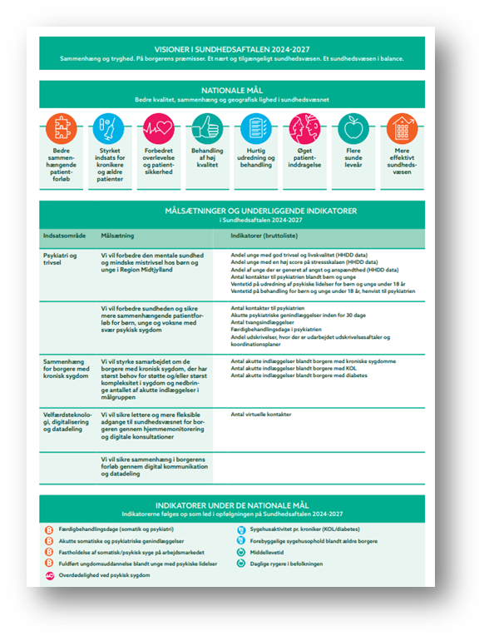
Implementering og opfølgning
De prioriterede indsatsområder udmøntes i konkrete handlingsorienterede samarbejdsaftaler og/eller via konkrete initiativer og prøvehandlinger
Indsatser udvikles i sundhedsklyngerne (enten på sundhedsklyngernes eget initiativ eller på opdrag fra Sundhedssamarbejdsudvalget) og/eller i centralt nedsatte arbejdsgrupper
Sundhedssamarbejdsudvalget og sundhedsklyngerne følger løbende op på aftalens målsætninger
Der udarbejdes en årlig arbejdsplan i regi af Sundhedssamarbejdsudvalget
Der udarbejdes midtvejs- og slutstatus på udmøntning af sundhedsaftalen
Notes:
Udmøntningen af den overordnede fælles retning i sundhedsaftalen aftales og udvikles mellem parterne i aftaleperioden – i Sundhedsklyngerne og i Sundhedssamarbejdsudvalget. Dette gennem konkrete indsatser og prøvehandlinger i klyngeregi, regionsdækkende samarbejdsaftaler mv

Slide 13
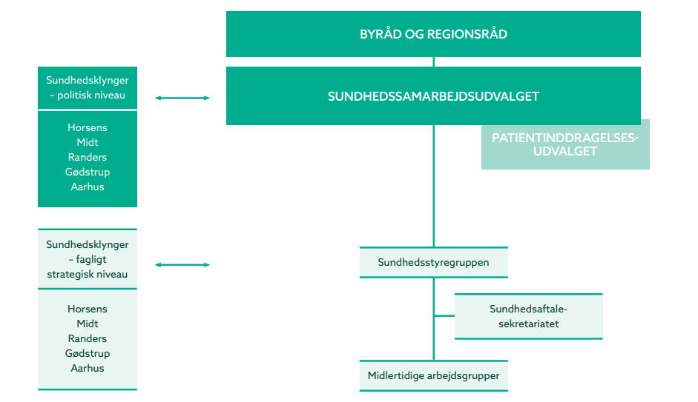
Organisation

Slide 14
Læs den på www.sundhedsaftalen.rm.dk
Samarbejdsaftaler LINK
Værktøjskassen LINK
Kommunikationspakken Link

